Slide 1




AWS EKS 프로젝트
[2025.02.10 ~ 2025.03.06]
BSFAN | 김태경
김효은
박종승
윤재영

Slide 2
04
05
06
프로젝트 수행 결과
4-0. Bastion Server 생성
4-1. Bastion Server 환경 구성
4-2. EKS Cluster 생성
4-3. LoadBalancer Controller 생성
4-4. LoadBalancer 배포 - NLB & ALB
현장 교강사 평가
기타 활동 자료
01
02
03
프로젝트 개요
프로젝트 팀 구성 및 역할
프로젝트 수행 절차 및 방법
목차
AWS EKS Project

Slide 3




01
프로젝트 개요
프로젝트 선정 배경 / 기획의도
프로젝트 내용
AWS EKS를 활용하여 확장가능하고 안정적인 컨테이너 기반 인프라를 구축
NLB와 ALB를 실현하여 효율적인 트래픽 관리
EKS 클러스터 구축을 위해 클러스터 설계 및 생성
NLB & ALB 구현을 위한 설계 및 생성
활용 장비 및 재료
프로젝트 구조
AWS Console
Xshell 8
계획 > 시스템 구성 및 구축 > 최종 결과물
AWS EKS Project

Slide 4
02
프로젝트 팀 구성 및 역할
팀원 | 역할 | 담당 역할
김태경 | 조장 | 프로젝트 보고서 작성 & PPT 제작
김효은 | 팀원 | 프로젝트 보고서 작성 & PPT 제작
윤재영 | 팀원 | 프로젝트 실습 진행 & 자료 조사
박종승 | 팀원 | 프로젝트 실습 진행 & 자료 조사
경쟁사 B
AWS EKS Project

Slide 5
03
프로젝트 수행 절차 및 방법
구분 | 기간 | 활동 | 비고
자료 수집 | 02/10(월) ~ 02/11(화) | 실습에 필요한 영상 참고 및 자료 참고 | -
프로젝트 실습슺 | 02/11(화) ~ 02/14(금) | 수집한 자료를 참고하여 프로젝트 진행 | 영상 자료 참고
프로젝트 ppt 제작 | 02/17(월) ~ 03/04(화) | 진행한 결과를 토대로 ppt 제작 | -
프로젝트 결과보고서 작성 | 03/05(수) ~ 03/06(목) | 결과보고서 작성 | -
총 개발 기간 | 02/10(월) ~ 03/06(목) (총 4주) | - | -
경쟁사 B
AWS EKS Project

Slide 6

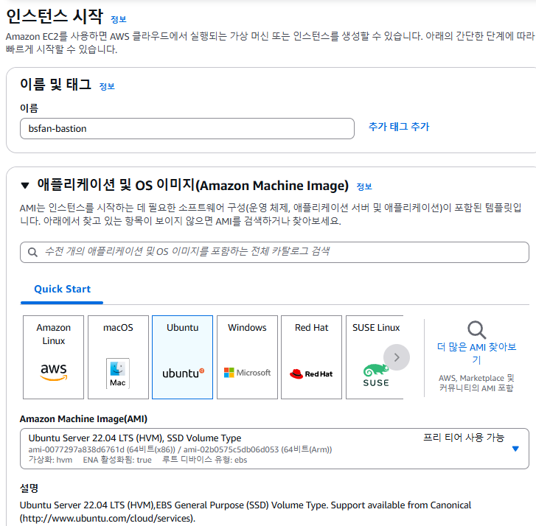

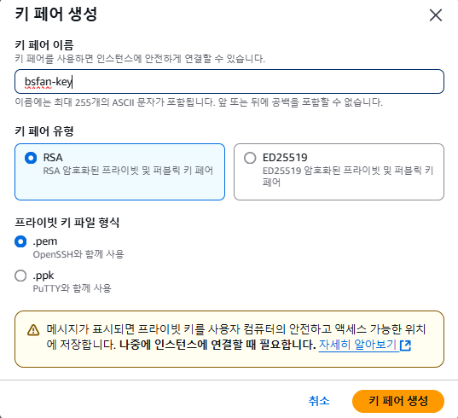
04
프로젝트 수행 결과 | Bastion Server 생성
1-1. 인스턴스 생성 (1)
인스턴스
이름 : bsfan-bastion
AMI : Ubuntu Server 22.04 LTS
인스턴스 유형 : t2.micro
키페어
이름 : bsfan-key
키 페어 유형 : RSA
파일 형식 : .pem
AWS EKS Project

Slide 7
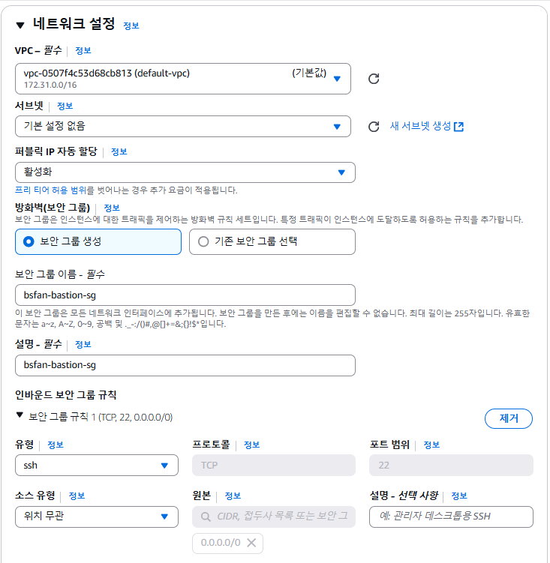
04
프로젝트 수행 결과 | Bastion Server 생성
1-2. 인스턴스 생성 (2)
네트워크 설정
VPC : 기본값
보안 그룹 생성
이름 : bsfan-bastion-sg
유형 : ssh (위치무관)
생성 후 확인
AWS EKS Project

Slide 8
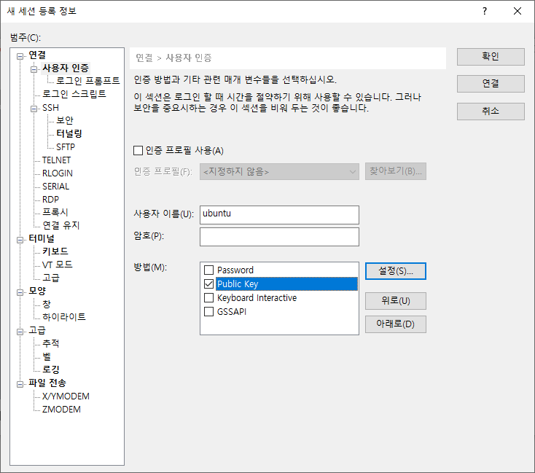
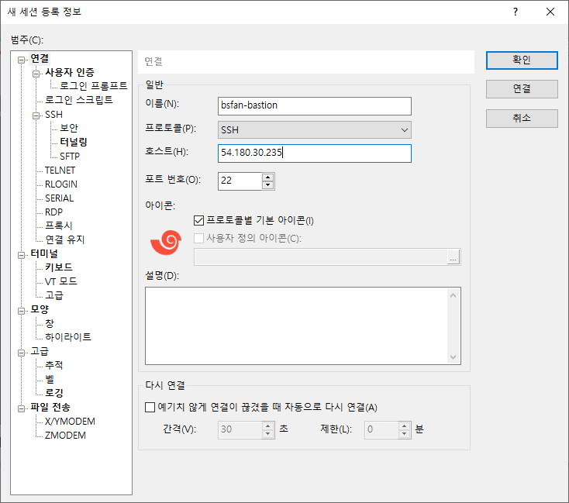
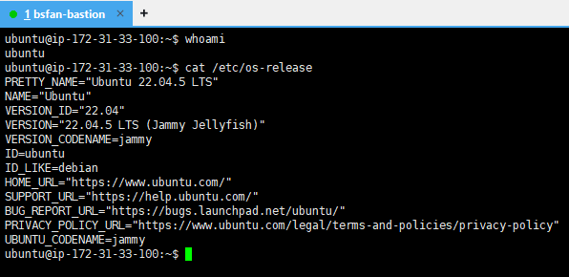
04
프로젝트 수행 결과 | Bastion Server 생성
1-3. Xshell 연결
연결
이름 : bsfan-bastion
호스트 : 54.180.30.235 (퍼블릭 IPv4 주소)
포트 번호 : 22
사용자 인증
Public Key 사용
bsfan-key 가져오기
AWS EKS Project

Slide 9
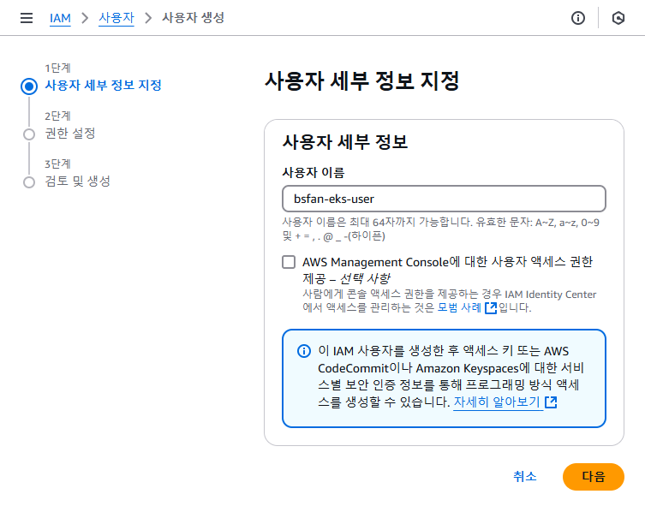
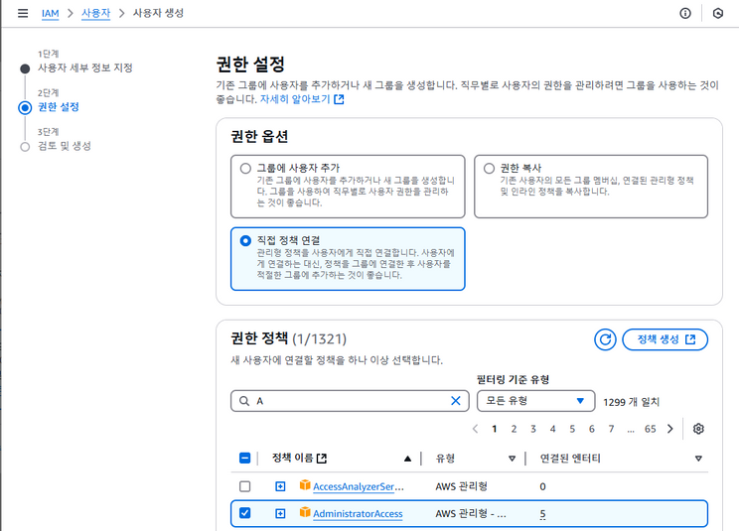
04
프로젝트 수행 결과 | Bastion Server 환경 구성
2-1. IAM 사용자 생성
사용자 세부 정보 지정
이름 : bsfan-eks-user
권한 설정
권한 옵션
직접 정책 연결
정책 검색
AdministratorAccess 체크
검토 및 생성
AWS EKS Project

Slide 10
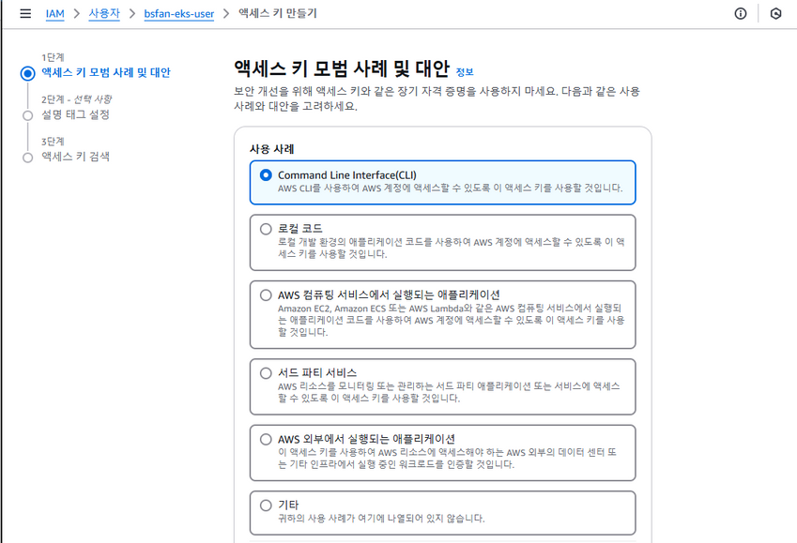
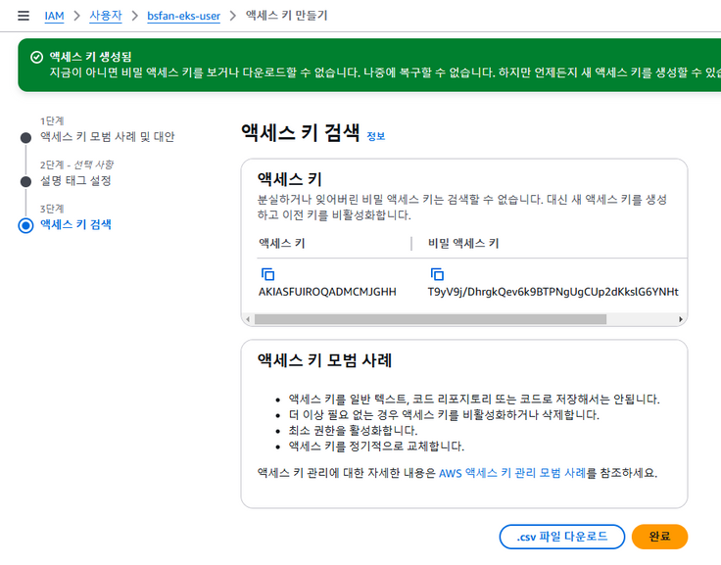
04
프로젝트 수행 결과 | Bastion Server 환경 구성
2-2. 액세스 키 생성
액세스 키 모범 사례 및 대안
Command Line Interface(CLI) 선택
설명 태그 설정
태그 미 설정
검토 및 생성
.csv 파일 다운로드
생성 확인
AWS EKS Project

Slide 11
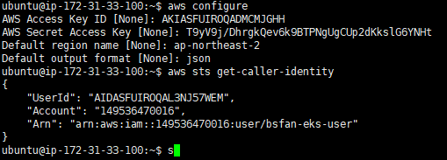

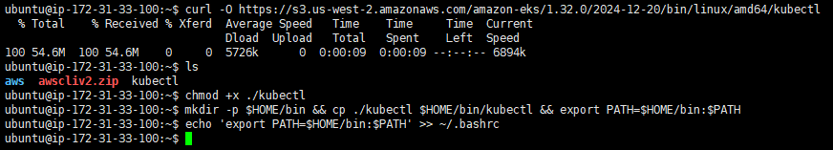

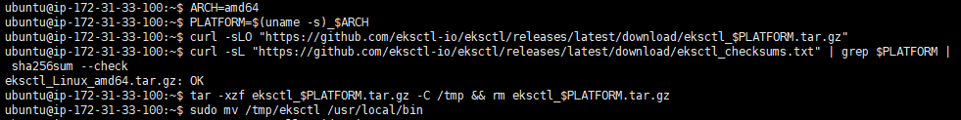


04
프로젝트 수행 결과 | Bastion Server 환경 구성
2-3. 관리 도구 설치
AWS CLI 설치
관리시스템에 AWS 계정 등록 및 확인
k8s 관리 도구인 kubectl 설치(최신버전)
eskctl 설치 및 확인
AWS EKS Project

Slide 12
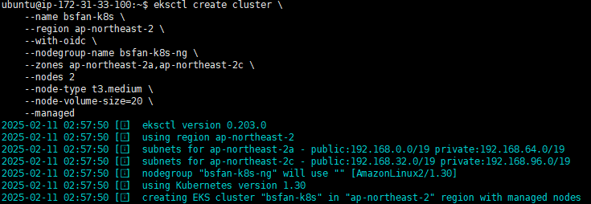
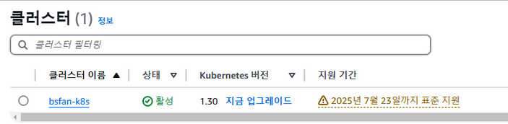
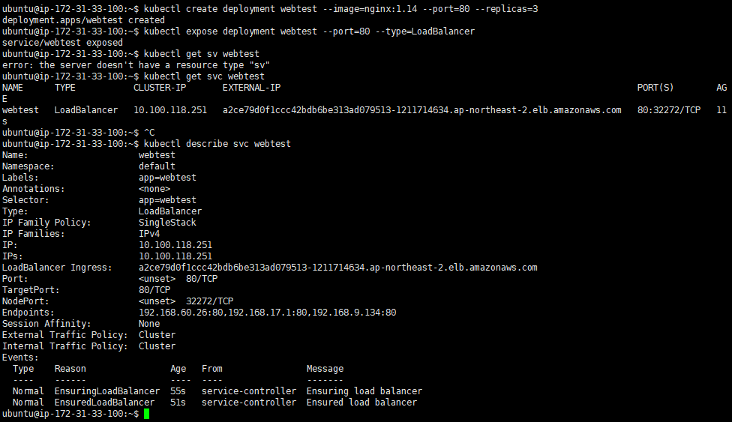
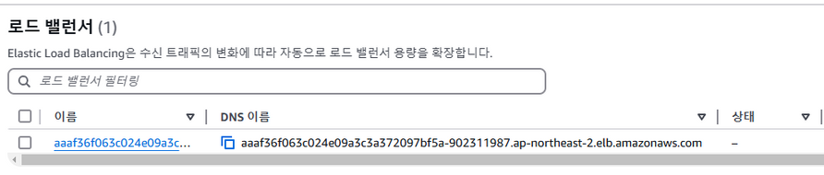

04
프로젝트 수행 결과 | EKS Cluster 생성
3-1. EKS Cluster 생성
EKS 클러스터 생성 후 확인
이름 : bsfan-k8s
리전 : ap-northeast-2
노드 그룹 : bsfan-k8s-ng
노드 : 2
테스트용 서비스, 디플로이먼트 생성 후 확인
이름 : webtest
타입 : 로드밸런서
AWS EKS Project

Slide 13
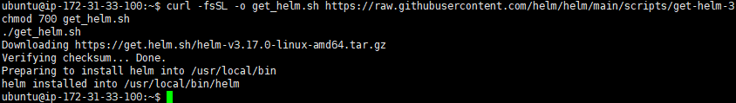
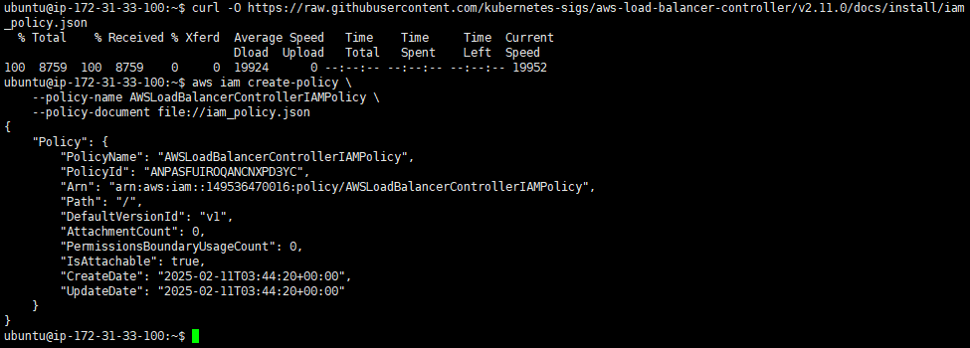
04
프로젝트 수행 결과 | Load Balancer Controller 생성
4-1. Helm 설치 및 정책 생성
스크립트로 Helm 설치
curl -fsSL -o get_helm.sh https://raw.githubusercontent.com/helm/helm/main/scripts/get-helm-3
정책 설치
curl -O https://raw.githubusercontent.com/kubernetes-sigs/aws-load-balancer-controller/v2.11.0/docs/install/iam_policy.json
설치된 정책으로 IAM 정책 생성
AWSLoadBalancerControllerIAMPolicy
document file : iam_policy.json
AWS EKS Project

Slide 14
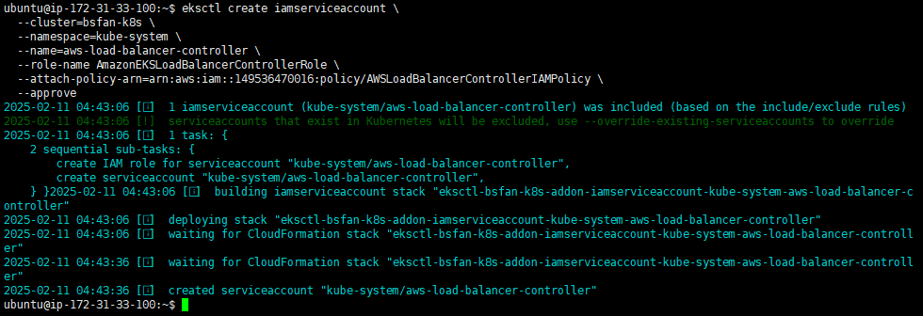
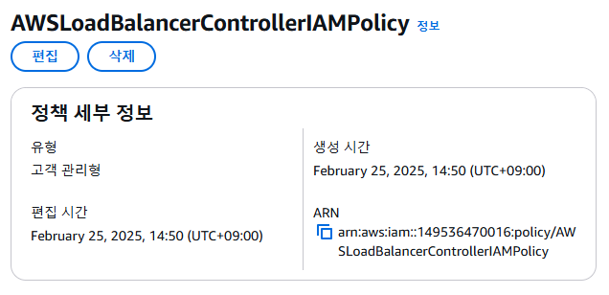
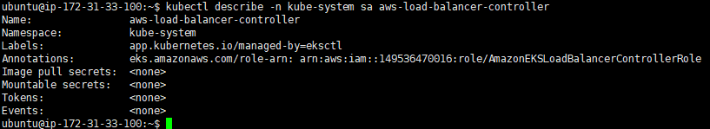
04
프로젝트 수행 결과 | Load Balancer Controller 생성
4-2. IAM 서비스 어카운트 생성
ARN 확인
(IAM > 정책 > AWSLoadBalancerControllerIAMPolicy)
서비스 어카운트
이름 : aws-load-balancer-controller
네임스페이스 : kube-system
클러스터 : bsfan-k8s
서비스 어카운트 생성 확인
AWS EKS Project

Slide 15
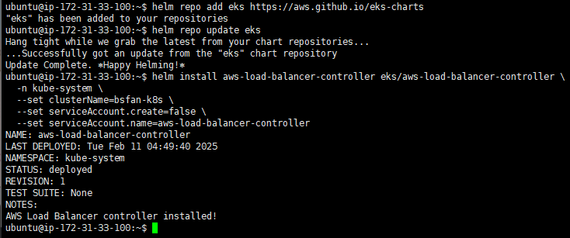
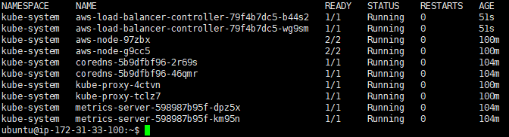
04
프로젝트 수행 결과 | Load Balancer Controller 생성
4-3. Load Balancer Controller 설치
1-2. 인스턴스 생성 (2)
Helm 리포지토리 추가 및 업데이트
helm repo add eks https://aws.github.io/eks-charts
helm repo update eks
LoadBalancer Controller 설치
이름 : aws-loadbalancer-controller
AWS EKS Project

Slide 16
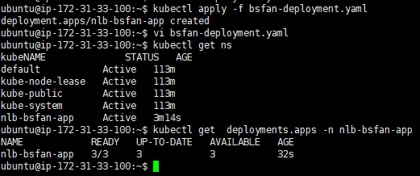
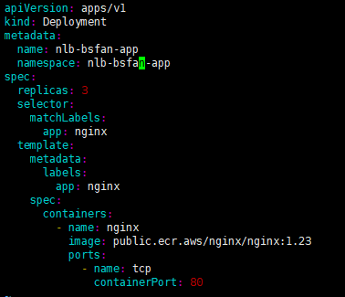
04
프로젝트 수행 결과 | Load Balancer 배포-NLB
5-1. 샘플 애플리케이션 배포(1)
네임스페이스 생성
이름 : nlb-bsfan-app
경로 : namespace/nlb-bsfan-app
디플로이먼트 생성
야물 파일 생성, 적용
이름 : bsfan-deployment.yaml
이름 : nlb-bsfan-app
이미지 : nginx:1.23
포트 : 80
AWS EKS Project

Slide 17
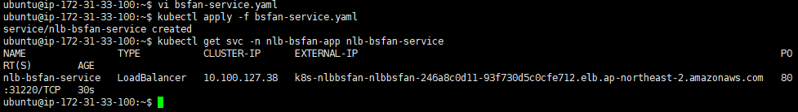
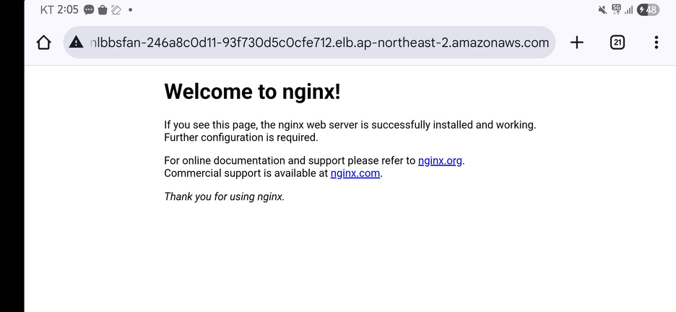
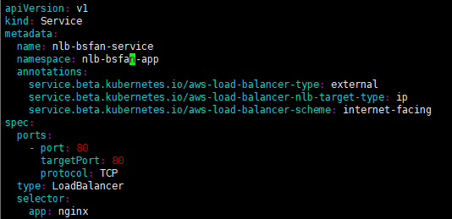
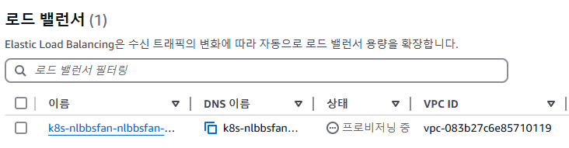
04
프로젝트 수행 결과 | Load Balancer 배포-NLB
5-2. 샘플 애플리케이션 배포(2)
서비스 생성
야물 파일 생성, 적용
이름 : bsfan-service.yaml
이름 : nlb-bsfan-service
포트 : 80
타입 : 로드밸런서
서비스 생성 후 확인
AWS EKS Project

Slide 18
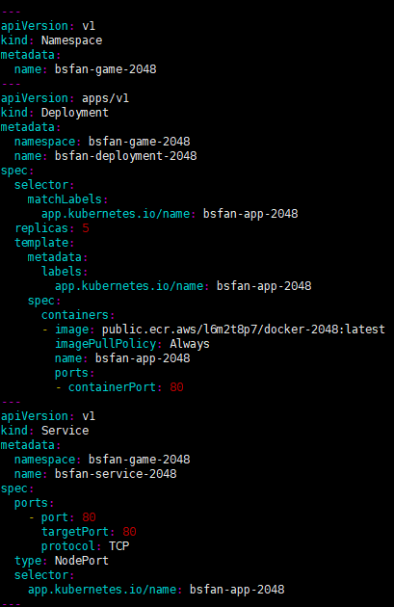
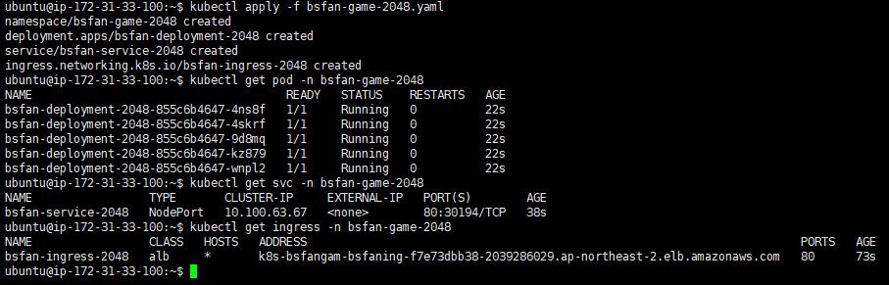
04
프로젝트 수행 결과 | Load Balancer 배포-ALB
6-1. 샘플 애플리케이션 배포(1)
네임스페이스 생성
이름 : bsfan-game-2048
디플로이먼트 생성
야물 파일 생성, 적용
이름 : bsfan game 2048.yaml
이름 : bsfan-deployment-2048
포트 : 80
서비스 생성
이름 : bsfan-service-2048
타입 : NodePort
AWS EKS Project

Slide 19
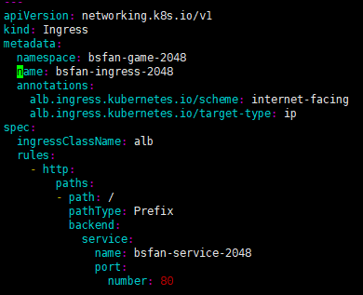
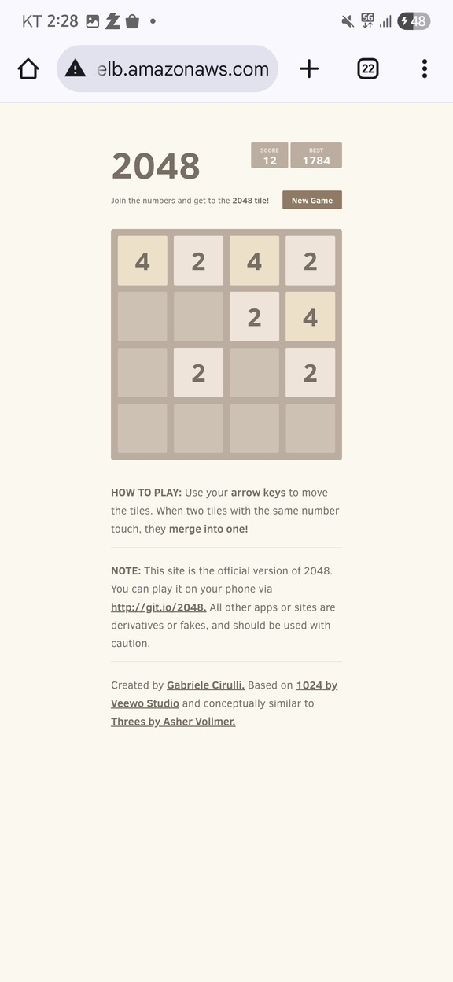
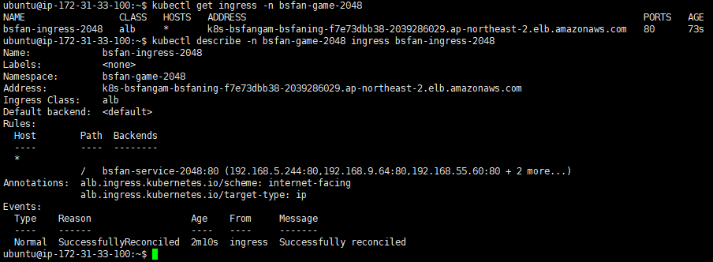
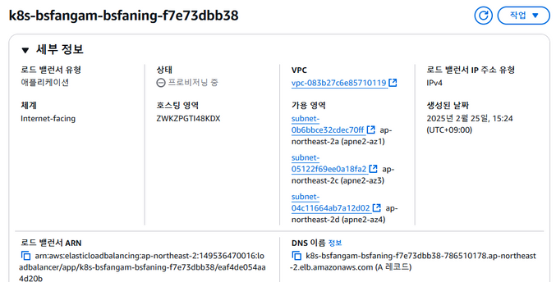
04
프로젝트 수행 결과 | Load Balancer 배포-ALB
6-2. 샘플 애플리케이션 배포(2)
ingress 생성
야물 파일 생성, 적용
이름 : bsfan game ingress.yaml
이름 : bsfan-ingress-2048
포트 : 80
클래스네임 : alb
ingress 및 접속 주소 확인
AWS EKS Project

Slide 20
05
현장 교강사 평가
프로젝트 결과물에 대한 완성도 평가
프로젝트 진행 간 잘한 부분&아쉬운 점
프로젝트 결과 피드백
프로젝트 수행 간 느낀점
AWS EKS Project

Slide 21
06
기타 활동 자료
AWS EKS Project

Slide 22
감사합니다
AWS EKS Project

